Slide 1
Mokinių asmeninę mokymosi pažangą lemiantys veiksniai
2021m. lapkričio 09 d.
Mokytojų tarybos posėdis

Slide 2
Bendrieji duomenys
Tyrimo tikslas – nustatyti mokinių asmeninę pažangą lemiančius veiksnius.
Apklausą parengė Trakų r. Rūdiškių gimnazijos Metodinė taryba.
Pateiktos 29 anketos mokytojams, atsakė 24,
87.5% respondentų turi 20 ir daugiau metų pedagoginio stažo.

Slide 3
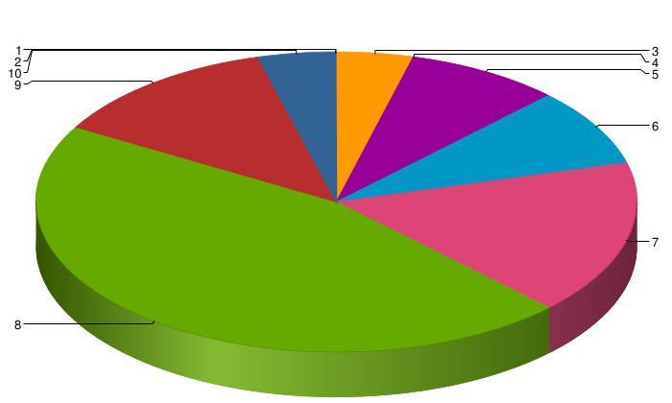
Pedagoginių veiksnių įtaka mokinių asmeninei pažangai (skalėje nuo 1 – 10)
Pedagoginių veiksnių įtaka mokinių asmeninei pažangai yra reikšminga:
45% mokytojų skalėje nuo 1 iki 10 įvertino 8 balais.
Atsakymo variantai | Kiekis | Santykis
1 | 0 | 0.0%
2 | 0 | 0.0%
3 | 1 | 4.2%
4 | 0 | 0.0%
5 | 2 | 8.3%
6 | 2 | 8.3%
7 | 4 | 16.7%
8 | 11 | 45.8%
9 | 3 | 12.5%
10 | 1 | 4.2%

Slide 4
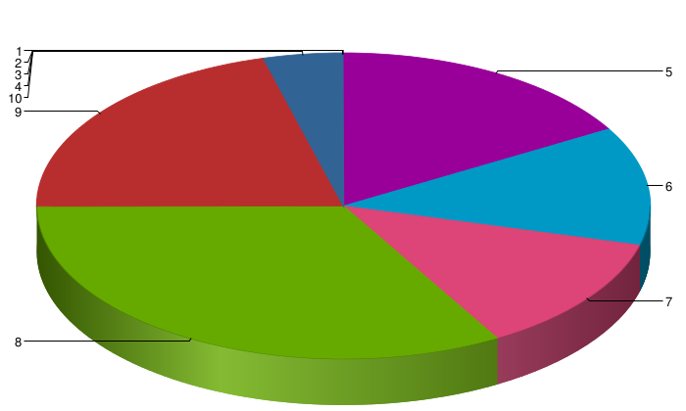
Socialinių, ekonominių ir kultūrinių veiksnių įtaką mokinių asmeninei pažangai (skalėje nuo 1 – 10)
Veiksnių įtaka mokinių asmeninei pažangai yra svarbi: didžiausia mokytojų procentinė dalis įvertino nuo 5 iki 8 balų
Atsakymo variantai | Kiekis | Santykis
1 | 0 | 0.0%
2 | 0 | 0.0%
3 | 0 | 0.0%
4 | 0 | 0.0%
5 | 4 | 16.7%
6 | 3 | 12.5%
7 | 3 | 12.5%
8 | 8 | 33.3%
9 | 5 | 20.8%
10 | 1 | 4.2%

Slide 5
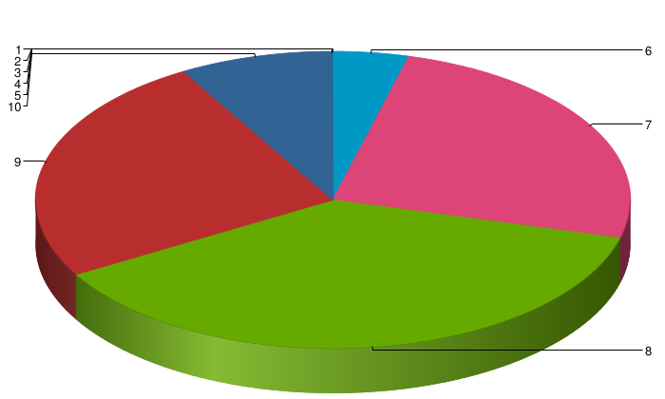
Mokytojų gebėjimas stebėti mokinių pažangą ir pasiekimus (įsivertinimas skalėje nuo 1 – 10)
Dauguma (16 mokytojų) įsivertino savo gebėjimą stebėti
mokinių pažangą skalėje nuo 6 iki 8 balų
Atsakymo variantai | Kiekis | Santykis
1 | 0 | 0.0%
2 | 0 | 0.0%
3 | 0 | 0.0%
4 | 0 | 0.0%
5 | 0 | 0.0%
6 | 1 | 4.2%
7 | 6 | 25.0%
8 | 9 | 37.5%
9 | 6 | 25.0%
10 | 2 | 8.3%

Slide 6
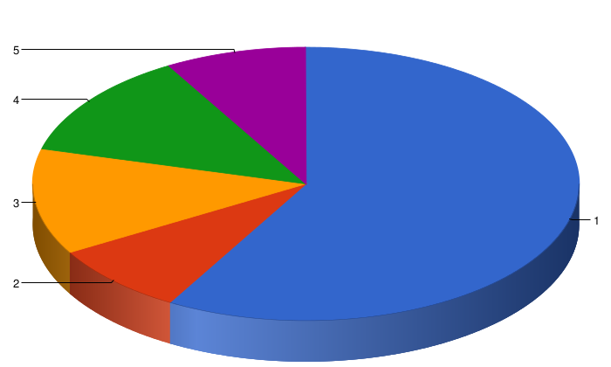
Ugdymo procese mokytojai dažniausiai pastebi, akcentuoja:
Atsakymo variantai | Kiekis | Santykis
1. Akademinė pažanga | 14 | 58.3%
2. Kognityvinė pažanga | 2 | 8.3%
3. Socialinė pažanga | 3 | 12.5%
4. Emocinė pažanga | 3 | 12.5%
5. Kultūrinė pažanga | 2 | 8.3%

Slide 7
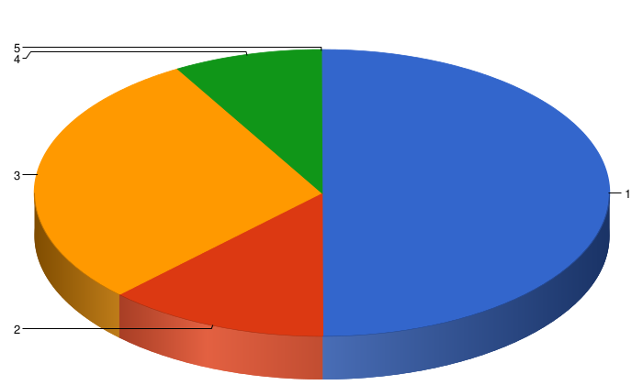
Kaip dažnai stebite asmeninę mokinių mokymosi pažangą?
Atsakymo variantai | Kiekis | Santykis
1. Kiekvienoje pamokoje | 12 | 50.0%
2. Kas dvi savaites | 3 | 12.5%
3. Kas mėnesį | 7 | 29.2%
4. Pusmečio pradžioje ir pabaigoje | 2 | 8.3%
Kita .................... | 0 | 0.0%

Slide 8
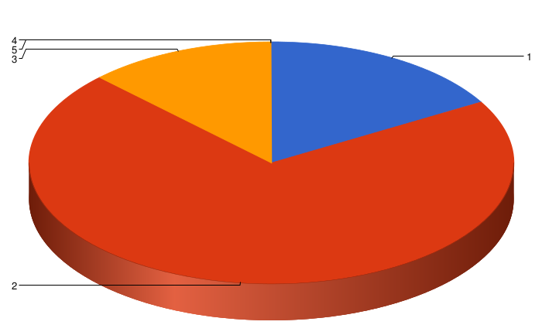
Mokinių asmeninę pažangą stiprina formuojamasis vertinimas
Atsakymo variantai | Kiekis | Santykis
1. Visiškai sutinku | 4 | 16.7%
2. Sutinku | 17 | 70.8%
3. Nei sutinku, nei nesutinku | 3 | 12.5%
4. Nesutinku | 0 | 0.0%
5. Visiškai nesutinku | 0 | 0.0%

Slide 9
Formuojamojo vertinimo įgyvendinimo strategijos:
skatinu mokinius mokytis vieniems iš kitų:
susitariau su mokiniais dėl ugdymosi lūkesčių, tikslų, siekių ir sėkmės kriterijų - sutinka 87,5% mokytojų;
sudarau sąlygas mokiniams parodyti tai, ką išmoko – sutinka 70,8% mokytojų;
Teikiu grįžtamąjį ryšį (atsaką, reakciją, atsiliepimą), kuris skatina tolesnį mokymąsi – sutinka 79,2% mokytojų;
skatinu mokinius prisiimti atsakomybę už savo mokymąsi ir refleksiją –sutinka 62,5% mokytojų;
Atsakymo variantai | Kiekis | Santykis
Visiškai sutinku | 3 | 12.5%
Sutinku | 18 | 75.0%
Nei sutinku, nei nesutinku | 2 | 8.3%
Nesutinku | 1 | 4.2%
Visiškai nesutinku | 0 | 0.0%

Slide 10
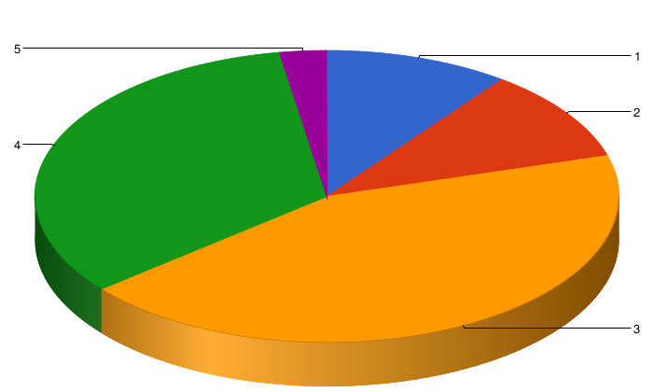
Mokinių asmeninei mokymosi pažangai fiksuoti, analizuoti naudojami:
Atsakymo variantai | Kiekis | Santykis
1. Mokytojo dienoraštis | 4 | 10.3%
2. Mokinių pildomi periodiniai pasiekimų lapus | 4 | 10.3%
3. Kaupiamojo vertinimo sistema | 17 | 43.6%
4. Mokinių parašyti kontrolinius darbus | 13 | 33.3%
Kita...................... | 1 | 2.6%

Slide 11
Mokinių asmeninei mokymosi pažangai fiksuoti, analizuoti naudoju:
„Rašau mokiniams komentarus Tamo dienine“.
„Pokalbį“
(mokytojų atsakymai)

Slide 12
Stebėti, matuoti mokinių asmeninę (mokymosi) pažangą mokytojams padėtų :
„išorinės pagalbos nereikėtų; daugiau laiko ir asmeninio įsitraukimo“.
„Didesnė moksleivių motyvacija“ (3 atsakymai)
„jeigu nuotolinio mokymo, mokymosi nebūtų“
„...nuoširdus tėvų domėjimasis savo vaikų akademiniais pasiekimais; kad mokslo metų bėgyje nevažiuotų su jais į Graikijas ir Turkijas...“ (2 nuomonės)
„mažesnės mokinių grupės pamokoje“
„Reikia daugiau laiko, daugiau pamokų, kur galėčiau giliau ir išsamiau nagrinėti kiekvieno mokinio pažangą, ją pamatuoti ir kaip tobulėti.“
„Bendravimas su pačiu mokiniu individualiai, bendravimas su kolegomis.“
„reikia vieningos sistemos“ (3 nuomonės)

Slide 13
Išvados
Mokytojai pedagoginių veiksnų įtaka mokinių asmeninei pažangai vertina labiau nei socialinių, asmeninių ir kultūrinių.
Dauguma (16 mokytojų) įsivertino savo gebėjimą stebėti mokinių pažangą skalėje nuo 6 iki 8 balų.
Ugdymo procese dažniausiai pastebima mokinių akademinė pažanga.
50% mokytojų stebi mokinių pažangą kiekvienoje pamokoje.
Didesnė mokytojų procentinė dalis supranta formuojamojo vertinimo svarbą mokinių asmeninei pažangai, taiko jo strategijas.
Asmeninei pažangai fiksuoti, analizuoti mokytojai naudoja skirtingas priemones; didesnė procentinė dalis taiko kaupiamojo vertinio sistemą.

Slide 14
Rekomendacijos
Atkreipti dėmesį ir sudaryti sąlygas ugdymo procese mokiniams siekti kultūrinės, socialinės, emocinės pažangos bei ugdytis aukštesniuosius mąstymo gebėjimus.
Svarstyti galimybę pusmečių, mokslo metų pabaigoje akcentuoti kiekvieno mokinio padarytą asmeninę pažangą įvairiose srityse.
Taikyti refleksijos, įsivertinimo priemones ir stiprinti asmeninę mokinių atsakomybę už savo mokymąsi, jų motyvaciją (pvz., „Mąstymo mokyklos“, „Tyrinėjimo menas“ projektų pagalba, ieškoti alternatyvių sprendimų).
Diskutuojant ir bendradarbiaujant kurti aiškesnę mokinių asmeninės pažangos stebėjimo ir matavimo sistemą.

